Slide 1
El dinero y los Medios de Pagos
Socio: Universidad de Málaga

Slide 2
Objetivos y metas
Al final de este módulo serás capaz de:
Entender la importancia de la Banca electrónica.
Identificar los distintos tipos de tarjetas bancarias que existen y saber cómo funcionan.
Conocer el procedimiento para pagar con el móvil.
Distinguir entre una transferencia y una domiciliación bancaria.

Slide 3
Índice
1.- Funciones y uso del dinero
2.- Medios de pagos alternativos: La Tarjeta Bancaria
3.- Tipos de Tarjetas Bancarias: Tarjetas de débito, Tarjetas de crédito, Tarjetas revolving, Tarjetas de prepago o monedero, Tarjetas contactless
4.- ¿Qué es la Banca Electrónica? ¿Y la Banca Online?
5.- Formas en las que puedes pagar con tu móvil: Tecnología NFC, pagos inmediatos (Bizum), PayPal
6.- ¿Qué es un Cajero Automático?
7.- ¿Para qué sirve y cuándo se utiliza una Domiciliación?
8.- ¿Qué es una Transferencia Bancaria?

Slide 4
1. Funciones y uso del dinero
El dinero es el medio legal que utilizamos para comprar bienes y servicios o para el pago de obligaciones. Es difícil pensar que hubo una época en que no existía el dinero. Lo cierto es que hace miles de años nadie lo usaba. Para obtener los bienes que necesitaban, la gente de la antigüedad empleaba el trueque, es decir, cambiaban una cosa por otra. Posteriormente el dinero adoptó formas muy diversas: desde metales como el oro y la plata, hasta las actuales monedas y billetes.

Slide 5
1. Funciones y uso del dinero
Las funciones del dinero son tres:
Medio de pago o de cambio. Por ejemplo, cuando usted va a una tienda y compra una camisa, el empleado de la tienda le entrega la camisa que usted ha escogido y usted le entrega el dinero que cuesta.
Depósito de valor: el dinero permite su acumulación para realizar pagos futuros. La parte de dinero que no se gasta hoy, sino que se guarda para gastarlo en el futuro, se denomina ahorro.
Unidad de Cuenta o medida: así como utilizamos el metro para medir longitud de los objetos, el dinero nos permite determinar el precio de cualquier bien en función de una cantidad de dinero. Todo se valora en dinero, lo que permitirá comparar el valor de bienes diferentes.

Slide 6
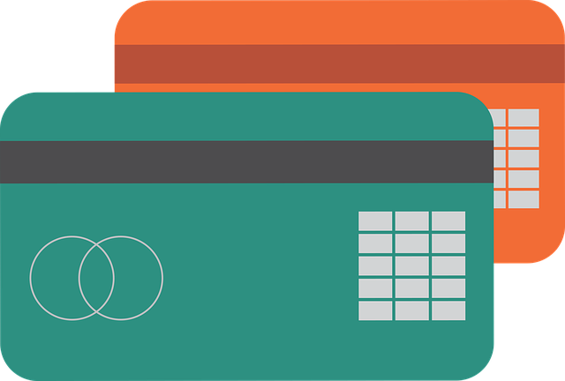
2. Medios de pago alternativos: La Tarjeta Bancaria
Es un instrumento de pago emitido por una entidad financiera. Con la tarjeta podemos pagar al instante, como si se llevara dinero físico encima, sacar dinero en cajeros automáticos e incluso financiar a corto plazo la adquisición de bienes y servicios. Además es el medio de pago más aceptado para realizar compras por internet.
La tarjeta bancaria es de plástico, y tiene forma rectangular. Pueden ser de diseños y colores muy distintos pero tienen que cumplir ciertas normas:

Slide 7
2. Medios de pago alternativos: La Tarjeta Bancaria
ANVERSO
El nombre de la entidad financiera en la parte superior.
Los logos de marca y aceptación en la parte derecha (Visa, Mastercard).
El chip.
El número de cuenta personal (PAN) o número de tarjeta. Está en la parte central y tiene 16 números.
Fecha de caducidad de a tarjeta. Consta de mes y año y es habitual que la pidan al realizar compras por internet. Se sitúa debajo del número de la tarjeta.
El nombre del Titular.
REVERSO
La banda magnética: ocupa todo el ancho de la tarjeta aunque en la actualidad su uso se ha sustituido por el del chip.
Panel de firmas. Es donde firma el titular.
Número CCV, CVV o número de seguridad. Son tres cifras que están a la derecha del panel de la forma y que se suelen pedir al titular en compras por internet.

Slide 8
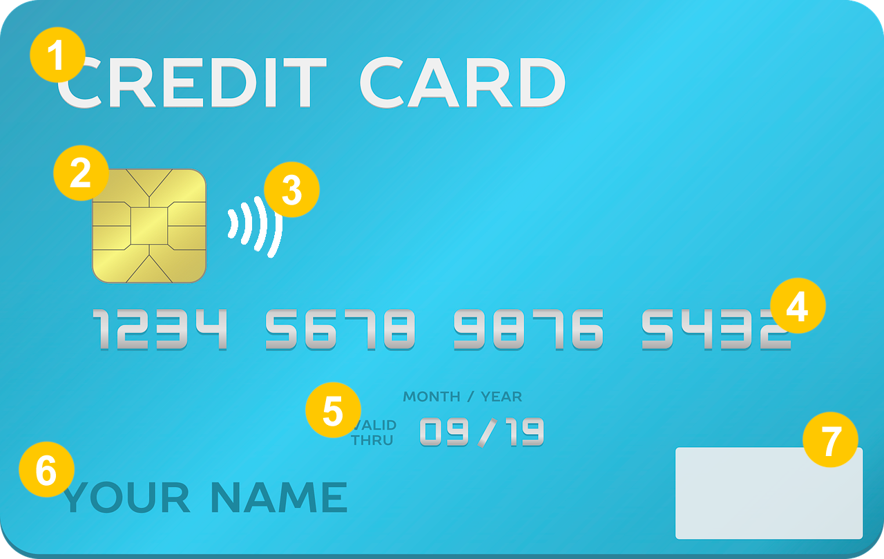
2. Alternative means of payment: The bank card
1- Logo entidad emisora
2- Chip de seguridad
3- Contactless
4- PAN 16 dígitos (únicos)
5- Fecha de caducidad
6- Nombre del titular de la tarjeta
7- Marca internacional (Visa, Mastercard)

Slide 9
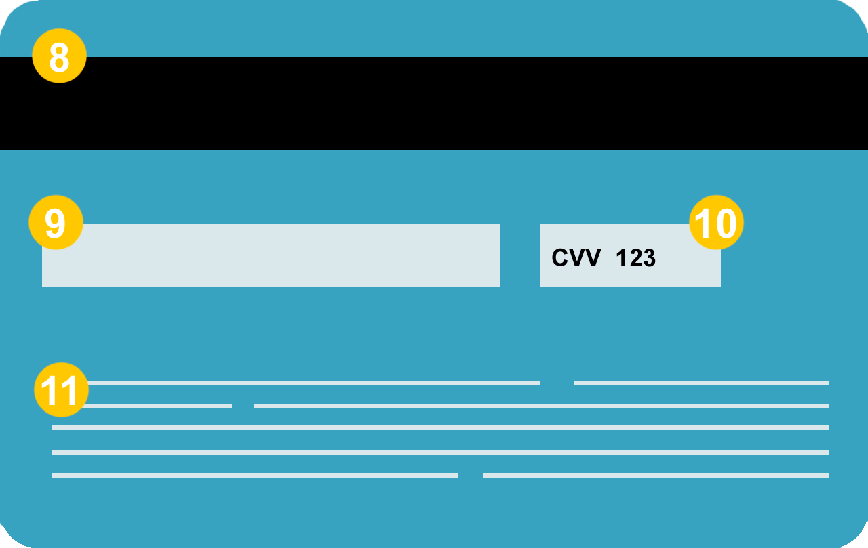
2. Alternative means of payment: The bank card
8- Banda magnética
9- Panel de firma
10- Código para operaciones de comercio electrónico (3 dígitos)
11- Datos de contacto de la entidad emisora

Slide 10
3. Tipos de Tarjetas Bancarias
Tarjeta de Débito: Permite operar a través de cajeros automáticos y pagar en tiendas y establecimientos. Están vinculadas obligatoriamente a una cuenta y solo podrás disponer con ellas del saldo de la cuenta corriente a la que está asociada. Esto es, el importe de la compra o el dinero retirado en un cajero se cargan de manera inmediata en la misma. Suele utilizarse para pagar gastos diarios, sacar dinero del cajero o realizar pagos por internet.
Tarjeta de Crédito: Puedes realizar las mismas operaciones que con una tarjeta de débito pero además, permiten disponer de una cuantía mayor al saldo de la cuenta corriente a la que están asociadas ya que , en realidad, están concediendo un crédito que está a disposición del titular. Los pagos se suelen pasar a final de mes y permiten optar por liquidar el importe íntegro (sin cobro de intereses) o por aplazar una parte durante un periodo más largo (lo que suele conllevar intereses que pueden ser elevados. En caso de demoras o impago de las cuotas las entidades suelen cargar gastos y comisiones.

Slide 11
3. Tipos de Tarjetas Bancarias
Tarjetas Revolving: Son similares a las tarjetas de crédito pero se diferencian en el modo de pago. Las compras o disposición de efectivo que hagas con esta tarjeta siempre quedan aplazadas automáticamente con intereses generalmente altos, mientras que las tarjetas de crédito puedes elegir aplazar el cobro de la cantidad a final de mes o al mes siguiente y no cobran intereses.
Tarjetas Prepago: Tan solo puedes gastar la cantidad de dinero que previamente se ha depositado en la tarjeta. Una vez gastado el saldo de esta, se puede recargar tantas veces como sea necesario (normalmente con un mínimo de 6 € y un máximo de 1.000€).

Slide 12
3. Tipos de Tarjetas Bancarias
Tarjeta Virtual. Es la versión virtual de la tarjeta prepago. Está especialmente diseñada para realizar compras por internet. No incluye el plástico de la tarjeta, es decir, solo se dispone del número de la tarjeta y las claves de seguridad. Al ser una tarjeta prepago tan solo hay que recargarla antes de usarla con la cantidad que se crea conveniente. A partir de ahí, cualquier compra que se haga online se podrá cargar a ella, con el límite del saldo que se haya recargado.
Tarjetas contactless o sin contacto: son tarjetas, tanto de débito como de crédito, con las que se pueden realizar los pagos simplemente acercándola al datáfono y en caso de que se trate de operaciones por importe superior a 50 euros, introduciendo el pin.

Slide 13
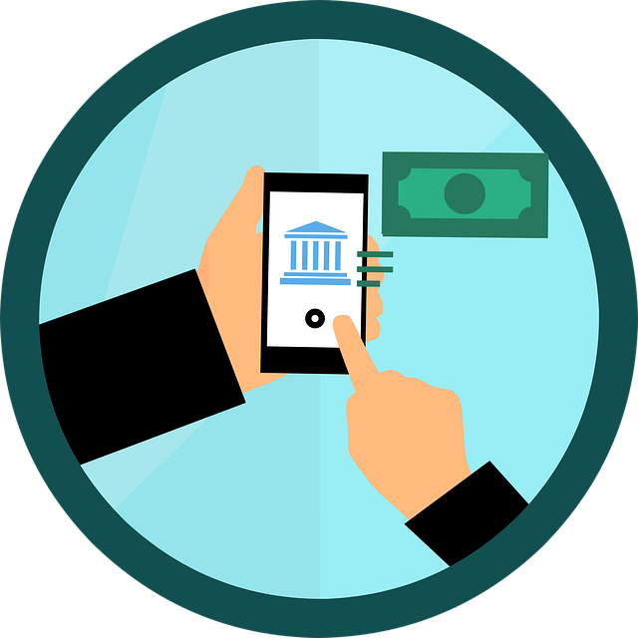
4. ¿Qué es la Banca Electrónica? ¿Y la Banca Online?
Banca Electrónica: La banca electrónica es un sistema que permite realizar la mayoría de operaciones bancarias mediante medios electrónicos, desde contratar una cuenta bancaria a realizar cualquier transferencia, por pequeña que sea, y engloba a la Banca Online. Así, por ejemplo, la banca electrónica es sacar dinero de un cajero, utilizar las tarjetas de crédito o llamar por teléfono a una oficina bancaria, mientras que la banca online es la que se presta desde el ordenador o dispositivo móvil utilizando una conexión de Internet.
Por otro lado, un Banco Virtual es aquel que no tiene oficina.

Slide 14
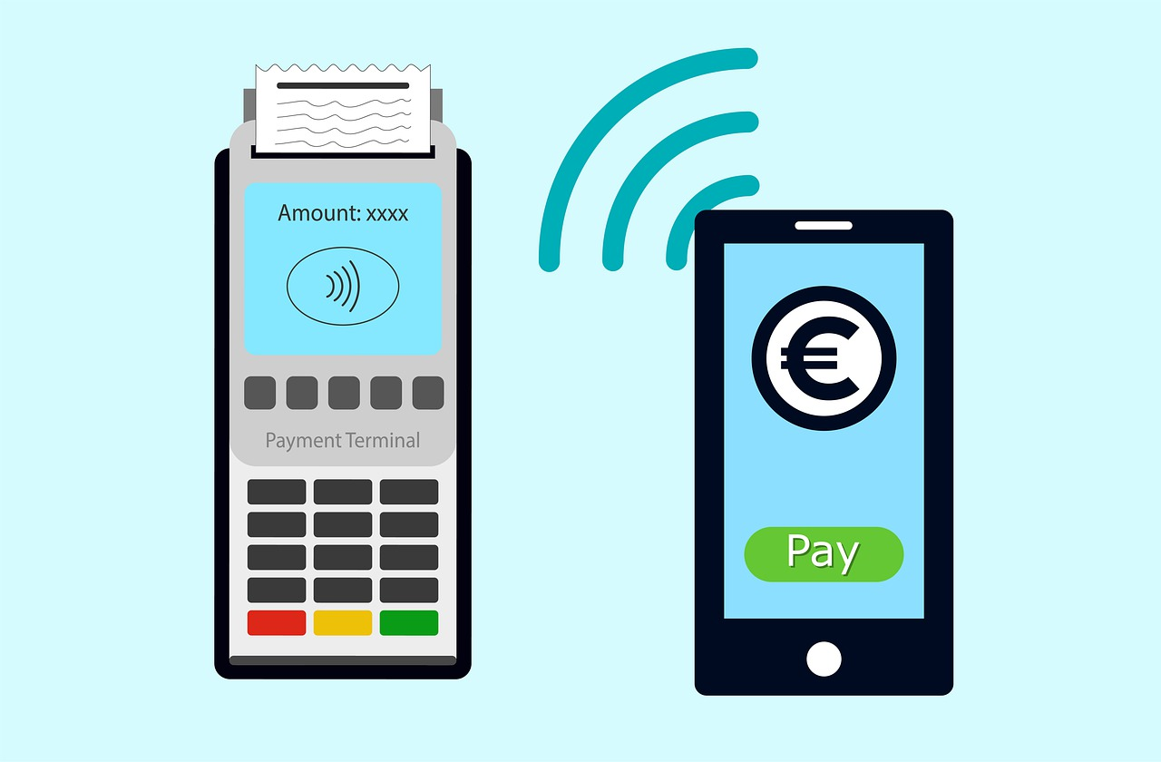
5. Formas en las que puedes pagar con tu móvil
Tecnología NFC (Near Field Communication) Es una tecnología inalámbrica de corto alcance que permite transmitir datos entre dos dispositivos que se encuentren muy próximos. Así, si nuestro teléfono cuenta con el chip NFC, y está vinculado a nuestras tarjetas bancarias, podemos utilizarlo para pagar en tiendas físicas. Solo será suficiente acercar el teléfono al datafono del negocio para efectuar el pago.

Slide 15
5. Formas en las que puedes pagar con tu móvil
Los Pagos Inmediatos: son aquellos en los que el dinero está disponible en pocos segundos, casi en tiempo real, en la cuenta del beneficiario, a cualquier hora del día y todos los días del año. Funcionan tras descargar la APP que ofrece las entidades bancarias (o cualquier otro servicio de pago) y asociar un número de teléfono móvil o una dirección de correo electrónico. Con esto ya se puede realizar la operación tan solo indicando el número de móvil de la persona a la que quieres enviar el pago, que se liquidará en cuestión de segundos. Ambas partes deben estar adheridas al sistema para que funcione. Un ejemplo de este servicio es Bizum.

Slide 16
5. Formas en las que puedes pagar con tu móvil
PayPal: Basado en un sistema de cuentas de correo electrónico. Para ello tienes que asociar una tarjeta de crédito a tu cuenta PayPal, cuando quieras pagar, simplemente inicia sesión con tu correo electrónico y contraseña, de esta forma no tendrás que introducir tus datos financieros.

Slide 17
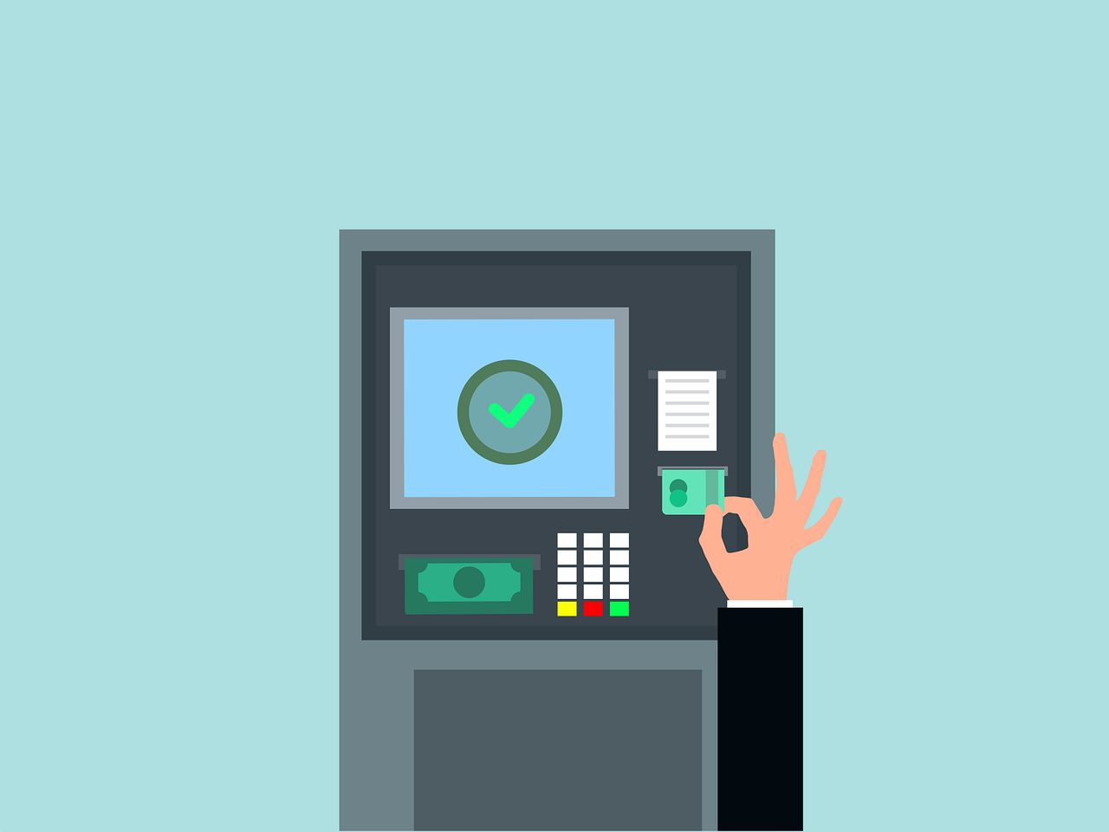
6. ¿Qué es un Cajero Automático?
La principal función del cajero automático es el acceso inmediato a dinero en efectivo las 24 horas del día y se utiliza mediante libreta de ahorros, tarjeta de débito o de crédito. Además, a través del cajero podrás, entre otros, consultar cuentas y saldos, realizar ingresos, hacer transferencias y traspasos, comprar entradas de espectáculos, recargar tarjetas de pago de telefonía, transporte, etc.
Es importante que tengas en cuenta las comisiones que te pueden cobrar por operar con un cajero de otra entidad o perteneciente a otra red de cajeros, o por disponer de dinero a crédito en vez de con cargo a tu cuenta corriente.

Slide 18
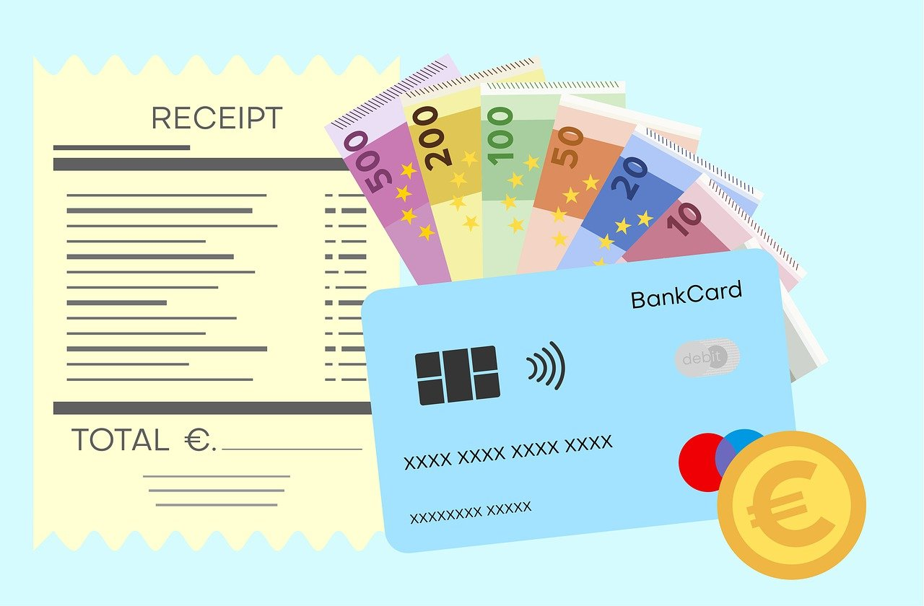
7. ¿Para qué sirve y cuándo se utiliza una Domiciliación?
La domiciliación bancaria es una forma de pago, con la que se da orden al banco para atender periódicamente las facturas que vamos a recibir. Se utilizan habitualmente para el pago de servicios que se repiten, como pueden ser las cuotas de los colegios, los suministros de luz, agua, teléfono, electricidad, ocio, etc.

Slide 19
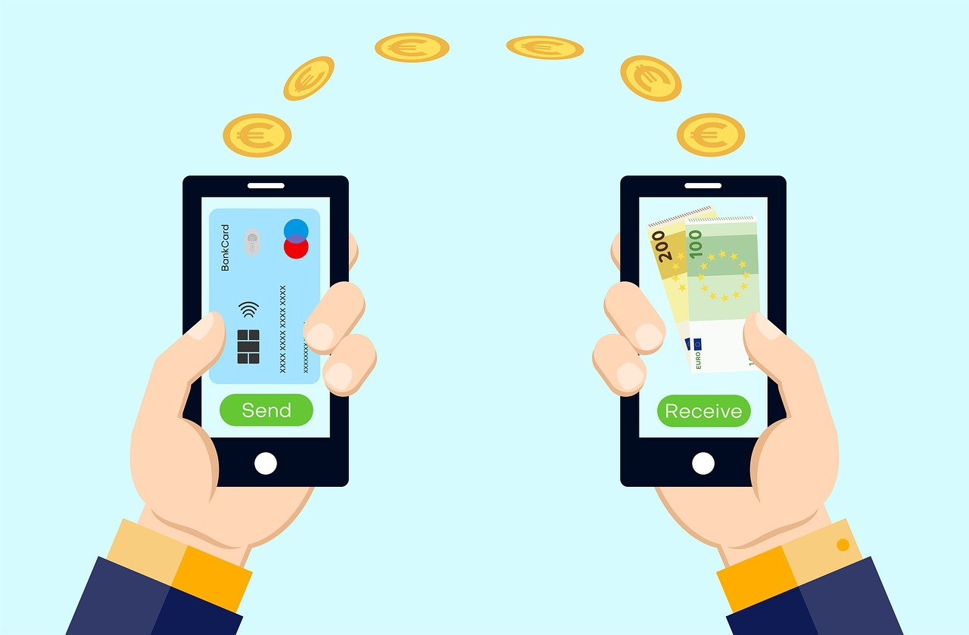
8. ¿Qué es una transferencia bancaria?
Son aquellas operaciones que se producen cuando una persona ordena a su banco que retire dinero de su cuenta y lo ingrese en la de otra persona en la misma o distinta entidad. La gran diferencia con una domiciliación es que las transferencias son ingresos puntuales y no periódicos. Puedes realizar una transferencia, para pagar, por ejemplo, la inscripción a un curso. O bien, puedes recibir una transferencia como regalo de una boda. Cada entidad cobra unas comisiones distintas por realizar una transferencia.

Slide 20
Resumen
Funciones del dinero
Tipos de tarjeta bancaria
Medio de pago/cambio, depósito de valor y unidad de medida.
Débito, crédito, revolving, prepago, virtual y contactless.
Cómo pagar con tu móvil
El cajero automático
NFC, pago inmediato (como Bizum) y PayPal.
Permite el acceso inmediato a dinero en efectivo 24/7 mediante libreta de ahorros, tarjeta de débito o de crédito.

Slide 21
¡Gracias!
Socio: Universidad de Málaga

